Slide 1
Муниципальное автономное общеобразовательное учреждение «Лицей № 21»
Информационно-библиотечный центр
Своя игра «И Муза и Фемида»
Автор: Буданцева Л. А., педагог-библиотекарь
Тамбов, 2018

Slide 2
1 Раунд
Словесный портрет или "Знаменитые сыщики литературных произведений" | 10 | 20 | 30 | 40
Страницы прошлого | 10 | 20 | 30 | 40
Отгадай сказку | 10 | 20 | 30 | 40
Сегодняшний день права | 10 | 20 | 30 | 40
Кот в мешке | 10 | 20 | 30 | 40
Переход во 2 тур

Slide 3
Национальность: бельгиец.
Внешность: яйцевидный череп, частично покрытый подозрительно темными волосами, гигантские усы, внимательные глаза.
Родители дали ему имя одного из героев греческих мифов, 12 подвигов которого он поклялся повторить.
Английский вариант его фамилии Поррот.
Правильный ответ

Slide 4
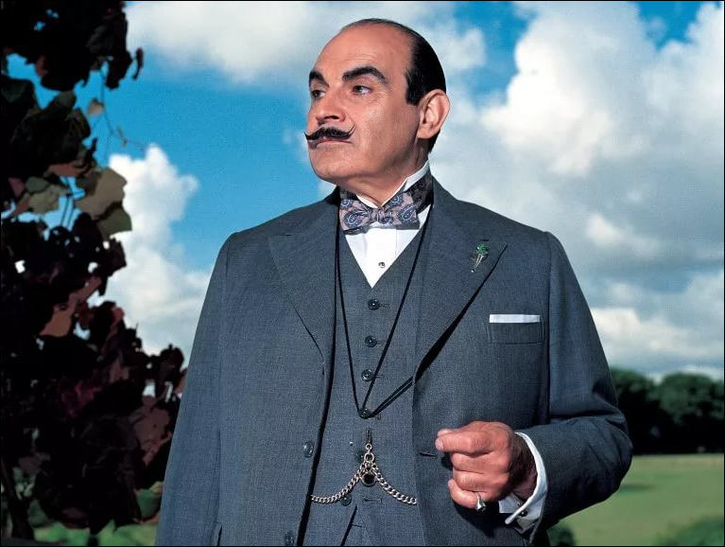
Эркюль Пуаро, А. Кристи

Slide 5
Внешность: острый, проницательный взгляд, тонкий орлиный нос, придающий лицу выражение живой энергии и решительности, квадратный, чуть выступающий вперед подбородок, говорящий о решительном характере.
Руки вечно в чернилах и пятнах от разных химикалий.
Хобби – музицирование.
Правильный ответ

Slide 6
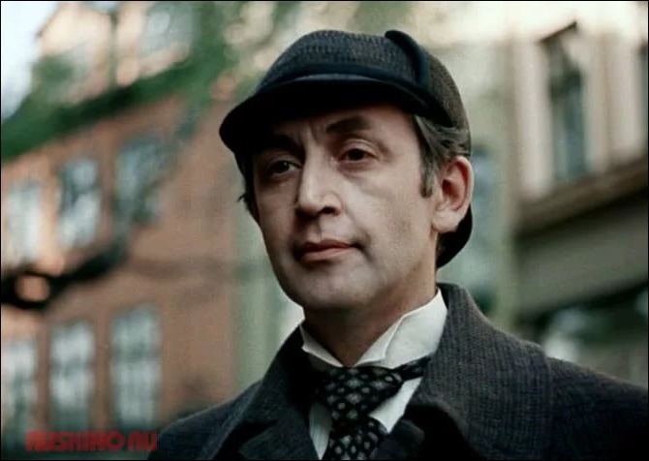
Шерлок Холмс, Артура Конан Дойла.

Slide 7
Возраст: пожилая старая дева. Когда она родилась и сколько ей лет — никто не знает.
Её основные занятия — вязание, уход за растениями в небольшом садике.
Любящая совать нос не в свои дела и расследовать интересные преступления.
Имеет заурядную внешность и репутацию проницательного человека.
Её знают многие профессиональные детективы и часто прибегают к ее услугам.
Правильный ответ

Slide 8
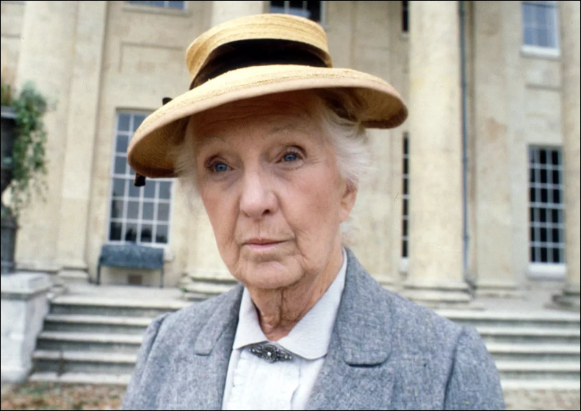
Мисс Марпл, Агаты Кристи

Slide 9
Вероисповедание: католический священник.
Внешний вид: «крутое детское лицо», «большая круглая голова», «круглые глаза» — весь он какой-то «круглый» и маленького роста — «коротышка».
Рассеянный и подчас смешной: то и дело что-нибудь роняет, все время ищет свой зонтик .
Однако обладает острым умом - несколько мимолетных взглядов, малозначащих реплик — и преступление раскрыто.
Правильный ответ

Slide 10
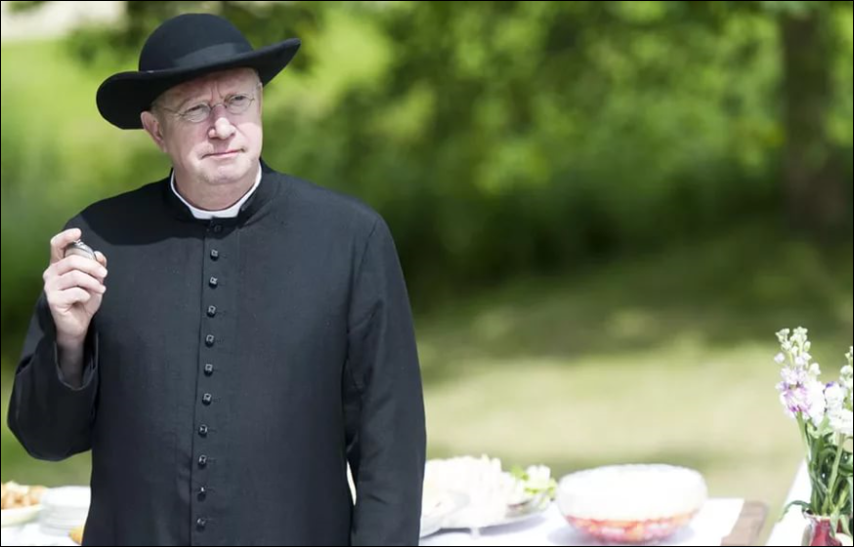
Оте́ц Бра́ун, Г. К. Честертона

Slide 11
Какая страна является родиной юридического образования?
Правильный ответ

Slide 12
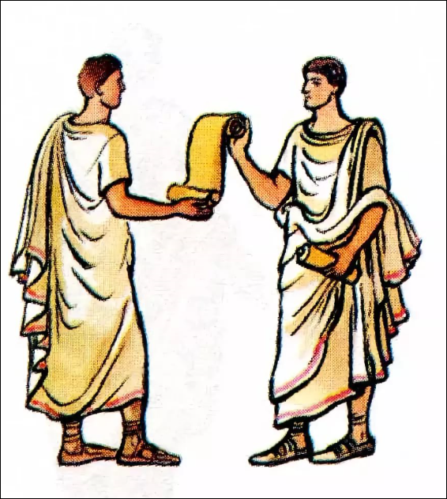
Древний Рим

Slide 13
Кем из великих философов прошлого введен в научный оборот термин «правовое государство»?
Правильный ответ

Slide 14
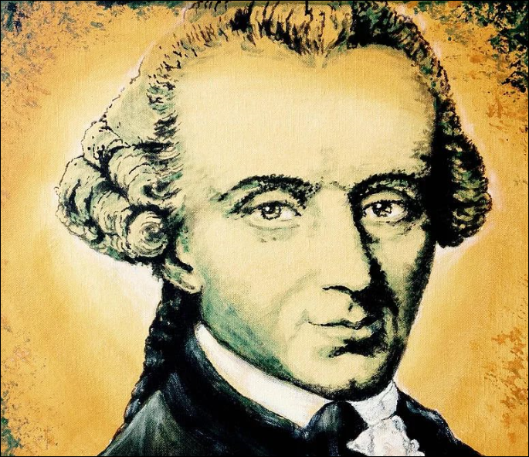
И. Кант

Slide 15
Какое право изучалось на юридических факультетах Европы до XV века?
Правильный ответ

Slide 16
Римское право

Slide 17
Какая из политических партий России начала XX века выдвинула идею правового государства?
Правильный ответ

Slide 18
Кадеты

Slide 19
В какой сказке один долгожитель, не пользующийся успехом у женщин, совершает похищение молодой и красивой девушки с целью вступления в брак, а другой персонаж, не имеющий достаточного жизненного опыта, раскрывает секрет долголетия и возвращает себе законную жену?
Правильный ответ

Slide 21
В какой сказке одна дама, воспользовавшись добрым поступком своего мужа, использует его для обогащения и для продвижения по служебной лестнице, но впоследствии, теряет все из-за безмерной тяги к стяжательству?
Правильный ответ

Slide 23
В какой сказке женщина крайне неопределенных лет замышляет похитить чужого ребенка, используя для этого летательные аппараты, воспетые певцом и композитором Евгением Мартыновым? Одновременно в сказке уделяется внимание вопросам своевременного сбора урожая.
Правильный ответ

Slide 25
Героиня какой сказки, облаченная в дорогую, не имеющую государственного клейма, шубу, явилась в гости, да так и не захотела уйти оттуда - очень уж ей понравилась архитектура строения? К кому только не обращался хозяин о выселении гостьи, пока действия ее не были квалифицированны как незаконный захват жилища.
Правильный ответ

Slide 27
Вы покупаете газету, садитесь в автобус, заказываете костюм, делаете подарок, меняетесь марками – какая отрасль права регулирует эти отношения?
Правильный ответ

Slide 28
Гражданское право.

Slide 29
В каком законодательном акте предусмотрен порядок приема и перевода на другое рабочее место, порядок увольнения, продолжительность трудового дня, вопросы оплаты труда, время отдыха?
Правильный ответ

Slide 30
Трудовой кодекс РФ

Slide 31
Как называется документ, в котором систематизированы и объединены нормы права, регулирующие определенную область общественных отношений?
Правильный ответ

Slide 32
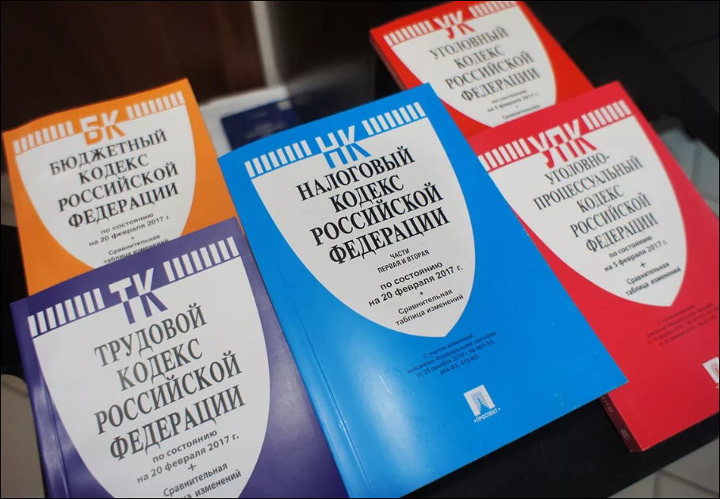
Кодекс

Slide 33
Какой принцип, действующий в уголовном праве, означает, что человек считается преступником и несет уголовную ответственность только после того, как его вина будет доказана в суде?
Правильный ответ

Slide 34
Презумпция невиновности

Slide 35
Как использовать материал из Интернета так, чтобы никого не обидеть, и не нарушить закон?
Правильный ответ

Slide 36
Указать источник, приложить ссылку на оригинал

Slide 37
Какие личные данные несовершеннолетних не стоит размещать в социальных сетях?
Правильный ответ

Slide 38
Домашний адрес, место работы родителей, номер школы, класс, номер сотового телефона, любимое место прогулки

Slide 39
Может ли преследование и издевательство в Сети быть наказуемо в реальной жизни по законам Российской Федерации?
Правильный ответ

Slide 40
В зависимости от тяжести преступления, нарушителю может грозить и административное наказание в виде штрафа и уголовное наказание, если жертва обратится в полицию

Slide 41
Как бороться с сетевыми хулиганами, которые оскорбляют и унижают пользователей в чатах, онлайн-играх, соцсетях?
Правильный ответ

Slide 42
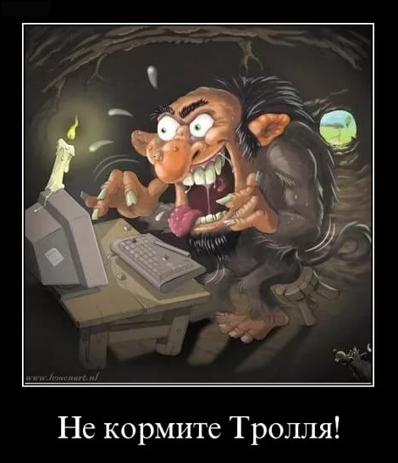
Ни в коем случае не отвечать тем же, лучший способ защиты – игнорирование, юмор, при необходимости можно внести нарушителя в «Чёрный список» или пожаловаться модератору.

Slide 43
Своя игра «И Муза и Фемида»

Slide 44
2 Раунд
И Муза, и Фемида | 50 | 60 | 70 | 100
Поэзия права | 50 | 60 | 70 | 100
И все-таки, наука | 50 | 60 | 70 | 100
Статья, однако! | 50 | 60 | 70 | 100
Термины | 50 | 60 | 70 | 100

Slide 45
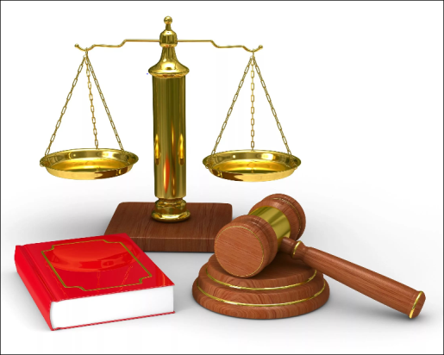
Назовите богиню правосудия в греческой мифологии и опишите, как ее изображали?
Правильный ответ

Slide 46
ФЕМИДА
Дочь Урана и Геи, изображается с повязкой на глазах, в знак беспристрастности, с весами в одной рук и мечом в другой.

Slide 47
Кто из русских поэтов 19 века был первым Министром юстиции Российской державы?
Правильный ответ

Slide 48
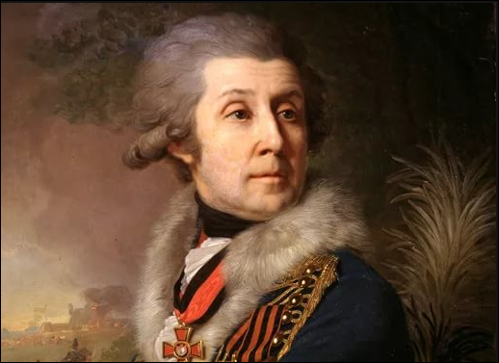
Гаврила Романович Державин, в 1802 году

Slide 49
Кто был и министром юстиции и поэтом (кроме Г.Р.Державина)?
Правильный ответ

Slide 50
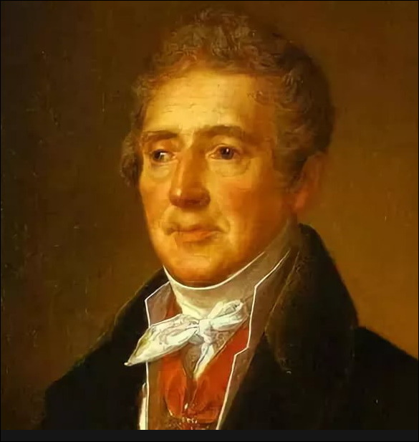
Дмитриев Иван Иванович,
русский поэт, баснописец,
государственный деятель

Slide 51
Кто из поэтов XX века учился на юридическом факультете Петербургского университета?
Правильный ответ

Slide 52
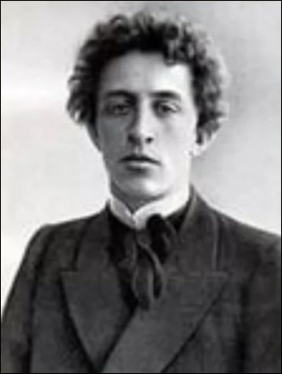
Александр Александрович
Блок

Slide 53
Кто из известных русских художников, представителей русской интеллигенции является автором исторического правового документа, в котором еще в начале XX века он призвал человечество употребить все усилия для сохранения памятников национальной культуры и искусства всех народов?
Правильный ответ

Slide 54
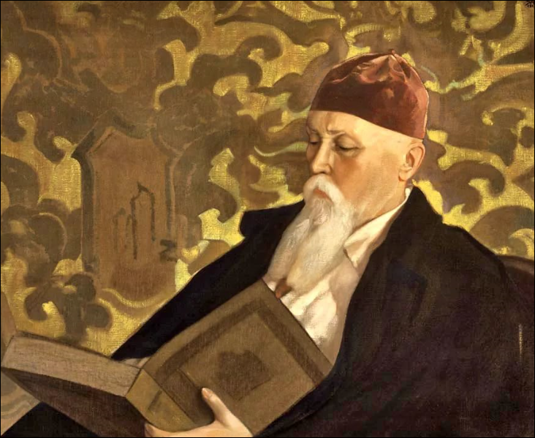
Николай Рерих, документ получил название «Пакт Рериха»

Slide 55
Кто из выдающихся русских композиторов начинал свое образование в училище правоведения, но праву предпочел музыку?
Правильный ответ

Slide 56
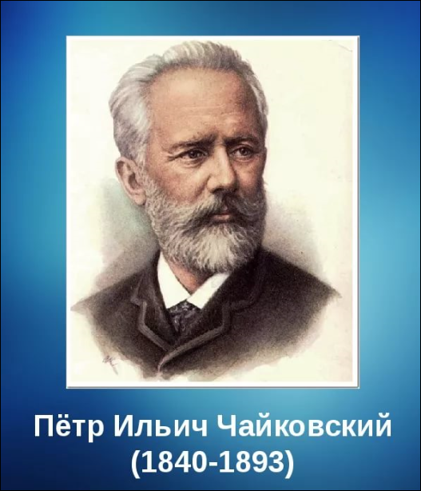
Петр Ильич Чайковский

Slide 57
Увлекался правом и русский писатель, автор повестей «Детство Тёмы», «Гимназисты», «Студенты». Назовите писателя.
Правильный ответ

Slide 58
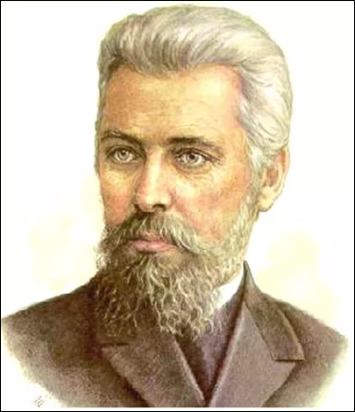
Н.Г.Гарин-Михайловский

Slide 59
Кто из русских поэтов, он же и художник, в начале xx века закончил юридический факультет Московского университета?
Правильный ответ

Slide 60
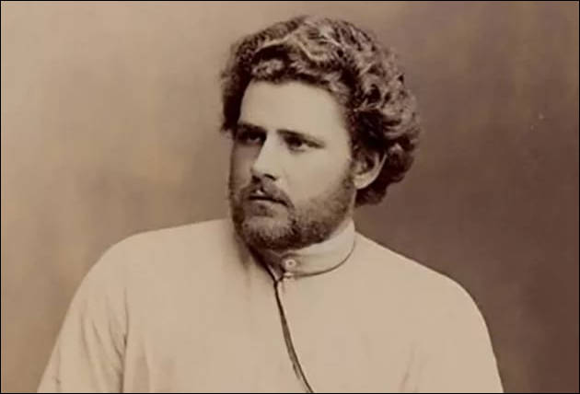
Максимилиан Александрович Волошин (полная фамилия Кириенко-Волошин) (1877–1932), – русский поэт, художник, литературный критик, искусствовед.

Slide 61
Право напрямую связано с нравственностью. Кто из выдающихся ученых, академик, в каждом своем произведении, адресованном молодежи, рассказывает о величайших духовных ценностях человечества?
Правильный ответ

Slide 63
Кто из великих русских шахматистов, чемпион мира, учился праву и недолго, но был сотрудником московского уголовного розыска?
Правильный ответ

Slide 65
Имя какого выдающегося юриста связано с судебной реформой 1864 года, становлением суда присяжных в России?
Правильный ответ

Slide 67
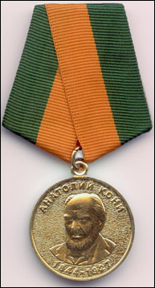
Желая увековечить память о юристе-реформаторе и просветителе, в 1994 году была учреждена медаль имени А.Ф.Кони, которой ежегодно отмечаются заслуги тех, кто много делает для правового просвещения России. Кто является автором медали?
Правильный ответ

Slide 68
Копыткин Иван Иванович

Slide 69
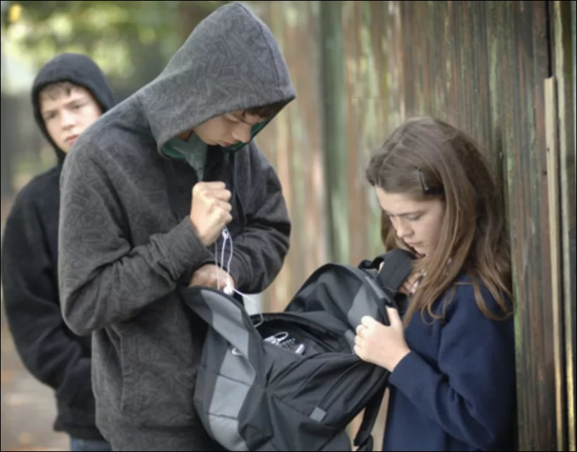
Может ли быть привлечен к ответственности 14-летний подросток, вымогавший деньги у одноклассников?
Ответ

Slide 70
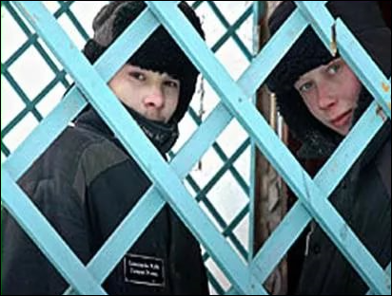
Да (Уголовный Кодекс РФ, ст.20, ст. 163)

Slide 71
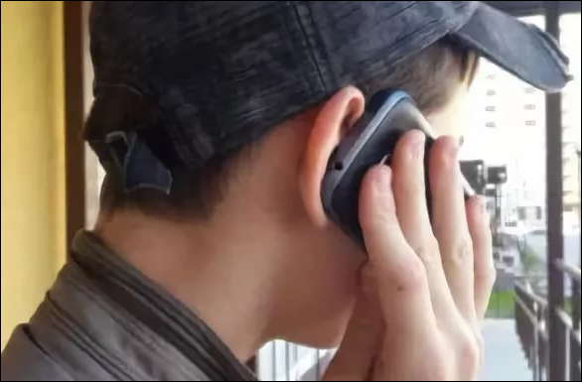
Можно ли считать как шалость, заведомо ложное сообщение о готовящемся взрыве в школе?
Ответ

Slide 72
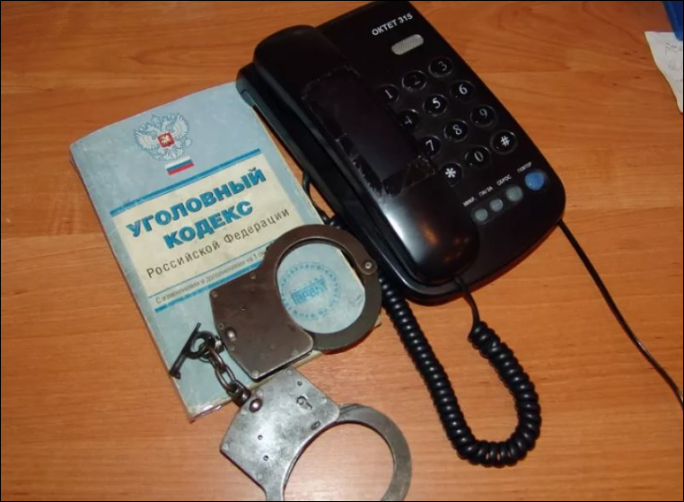
НЕТ, Статья 207 Уголовный Кодекс РФ. Заведомо ложное сообщение об акте терроризма

Slide 73
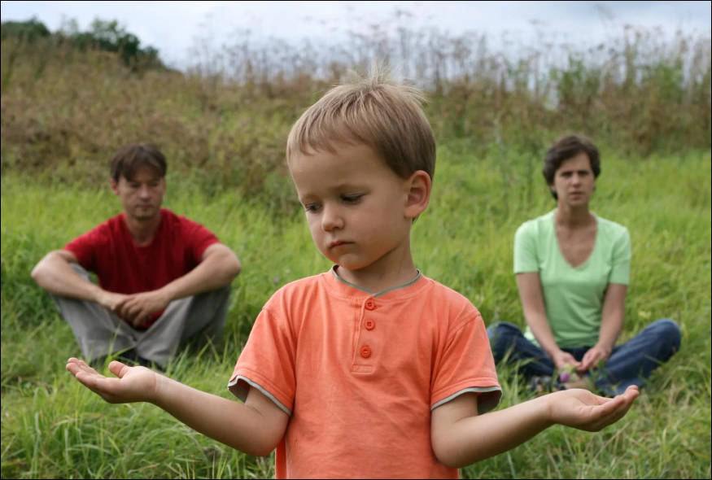
Кто пользуется преимущественными правами в отношении ребенка?
Ответ

Slide 74
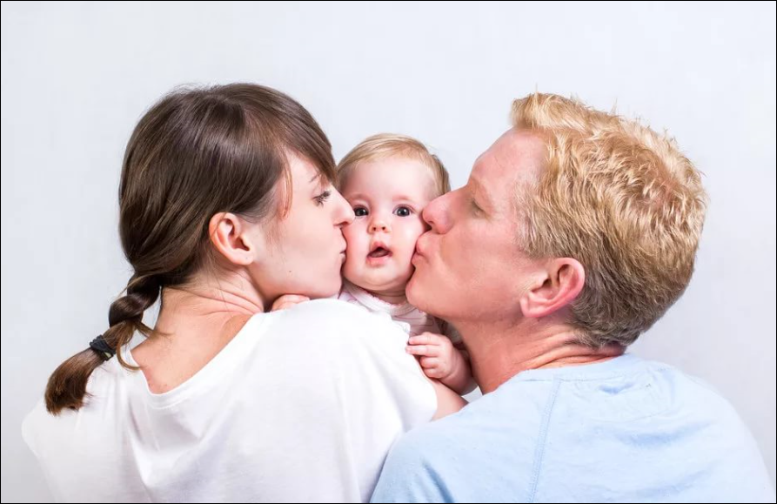
Семейный Кодекс РФ, ст.62 «Равенство прав родителей»

Slide 75
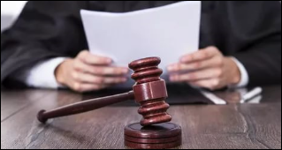
С какого возраста ребенок вправе самостоятельно обратится в суд за защитой своих прав?
Ответ

Slide 76
Ст.56 Семейного Кодекса РФ, с 14 лет

Slide 77
Безвозмездное изъятие ценностей по приговору или решению суда это:
Кара
Амнистия
Экспроприация
Конфискация
Правильный ответ

Slide 78
КОНФИСКАЦИЯ

Slide 79
Что такое ЭЛЕКТОРАТ?
Коллективное хозяйство
Отдельный избиратель
Совокупность избирателей данного округа
Бюллетень для голосования
Правильный ответ

Slide 80
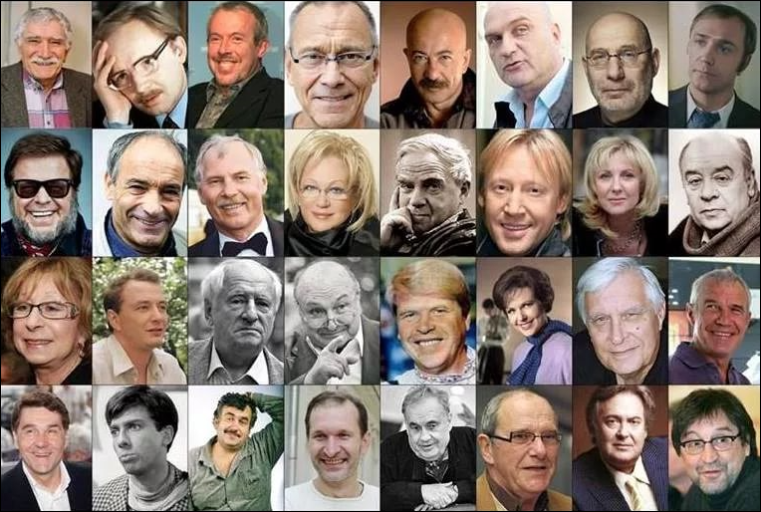
Совокупность избирателей

Slide 81
Объясните значение термина РЭКЕТ?
Правильный ответ

Slide 82
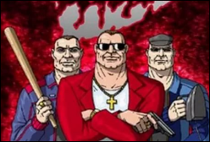
РЭКЕТ – это вымогательство

Slide 83
Объясните термин ВИКТИМОЛОГИЯ?
Правильный ответ

Slide 84
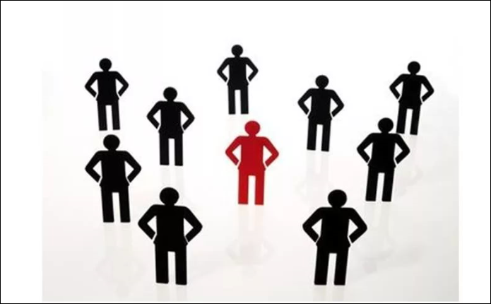
ВИКТИМОЛОГИЯ – это раздел криминологии, учение о жертве преступления, наука о потерпевших.

